Slide 1
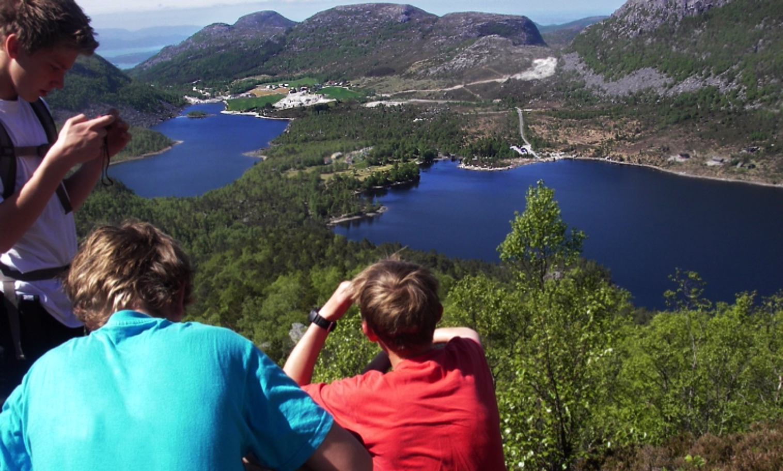

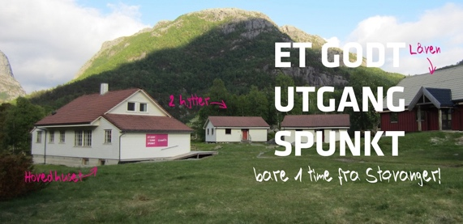
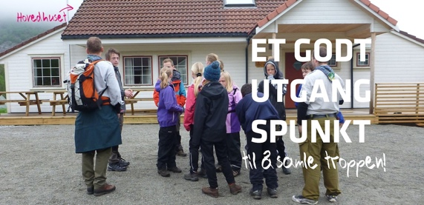

Til alle speidere i ?????:
Hele gruppen på leir
Forenesdagene fredag 25. – søndag 27.mai
Bål – kniv –kart – teltliv – leirbål – venner!
Hele speidergruppen drar på helgeleir på Camp773, Foreneset ved Jørpeland. Det blir en skikkelig speiderleir hvor vi overnatter i telt, lager leirområde og har leiraktiviteter. En helgeleir hvor alle speidere og ledere deltar betyr mye for gruppens identitet og samhold. – Vi gjør noe sammen! Samtidig vil det være andre speidergruppe på leirplassen som vi blir kjent med, gjør aktiviteter sammen med og blir inspirert av.
Dato: Fredag 25.mai – avreise kl.18.00 med båt fra Fiskepirterminalen i Stavanger
Søndag 27.mai – retur til Fiskepirterminalen i Stavanger ca.16.30 ???speiderhus Kl. ????
Pris: Kr.135,- (leirplass og merke) + eventuelt kr. 125,- for buss tur/retur.
Påmelding: Til ????? Innen ???? (Ferge bestilling senest mandag 20.mai)
Leder: ???? Din leder for turen + telefonnummer. Gruppeleder (hjemmeleder) tlf.
Logo din gruppe

